Slide 1
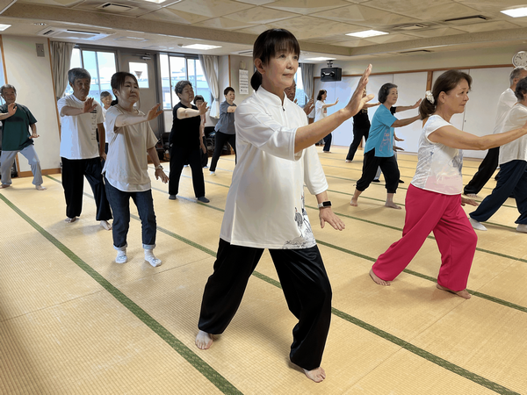
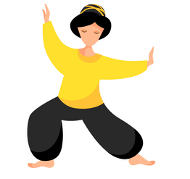
楊名時八段錦・太極拳は、呼吸法に従い、心と体のバランスを取り、他の人と競い合わないで健康と長寿を主な目的としているバランス運動です。 下肢筋力の低下防止による転倒予防や、両手両足を別々に動かすことで脳に刺激を与え、認知機能の強化にも役立ちます。 柔らかい、ゆっくりとした動きですので年齢・性別にかかわりなく、運動に自信がない方でもご参加いただけます。
S＆Dスポーツパーク富士見
太極拳教室
参加者募集！
【第1期(秋期) 全12回コース】
日時：9月5日(木)～11月21日(木) 午前10時～11時30分 毎週木曜全12回
【1日無料体験会】
日時：8月29日(木)午前10時～11時30分
会場：『S&Dスポーツパーク富士見ミーティングルーム』
定員：24名 ※定員になり次第、締め切りとさせていただきます。
12回コース費用：6,600円(税込)
講師：杉渕典子
申込：1日無料体験は8月28日(水)まで、12回コースは9月4日(水)までにお電話、または直接、富士見公園クラブハウスへ(ご入金は17:00まで) ☎042-555-4342
主催：羽村市公園等指定管理者ウイングパーク

